Slide 1
Board Meeting May 6th 2023
Certification Committee
Magne Dimmen
Chairman
U N I O N E U R O P É E N N E D E S M É D E C I N S S P É C I A L I S T E S ( U . E . M . S . )

Slide 2
RTPU certifications
4 site visits performed
No first certifications
4 recertifications (3rd, 4th and 5th term)
No online evaluations (virtual site visit)
U N I O N E U R O P É E N N E D E S M É D E C I N S S P É C I A L I S T E S ( U . E . M . S . )

Slide 3
RTPU certifications
May 2023: 3 new applications
2 first applications
1 recertification (2nd term)
All site visits will be done on-site by two members of the committee
U N I O N E U R O P É E N N E D E S M É D E C I N S S P É C I A L I S T E S ( U . E . M . S . )

Slide 4
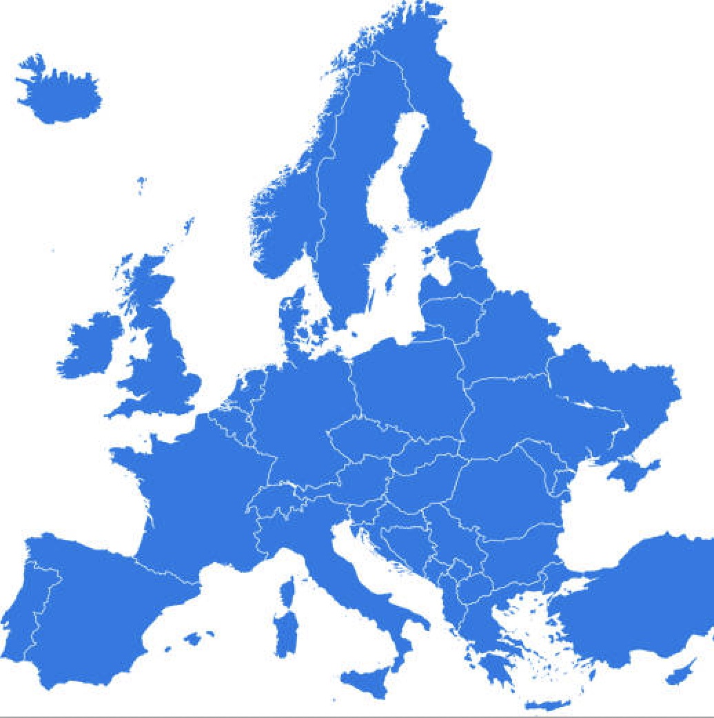
75 RTPU centers 19 countries
2
2
1
0
1
2
7
6
17
2
5
8
1
1
1
1
1
7
9
1
U N I O N E U R O P É E N N E D E S M É D E C I N S S P É C I A L I S T E S ( U . E . M . S . )
0

Slide 5
RTPU recertification
From 86 to 75 certified centres
Some centres did not apply for recertification
To expensive?
Not relevant?

Slide 6
EUSP Host centre
6 new applications evaluated by one representative from EAU (Marko Babjuk)
and EBU (M. Dimmen)
U N I O N E U R O P É E N N E D E S M É D E C I N S S P É C I A L I S T E S ( U . E . M . S . )

Slide 7
EUSP Host centre 51 programmes 26 centres 12 countries
1
3
3
3
3
0
1
1
1
0
5
2
1
1
U N I O N E U R O P É E N N E D E S M É D E C I N S S P É C I A L I S T E S ( U . E . M . S . )
Notes:
Aalst is listed on the EUSP web-site, but not the EBU web-site.

Slide 8
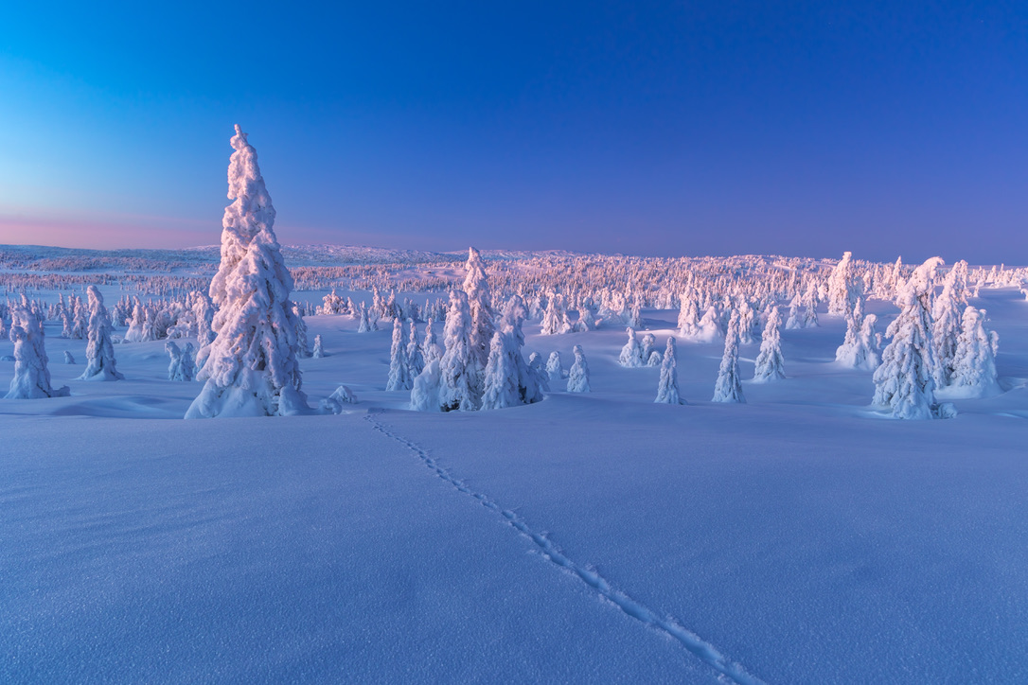
U N I O N E U R O P É E N N E D E S M É D E C I N S S P É C I A L I S T E S ( U . E . M . S . )
Notes:
Aalst is listed on the EUSP web-site, but not the EBU web-site.

